Slide 1
ГИА как один из инструментов доказательного управления качеством образования
22.08.2025
Бурдакова Анна Александровна,
заместитель начальника аналитического центра ФГБУ «ФЦТ»

Slide 2
ЦЕЛИ И ПЛАНЫ РАЗВИТИЯ СИСТЕМЫ ОБРАЗОВАНИЯ
Указ Президента
«О национальных целях развития Российской Федерации на период до 2030 года и на перспективу до 2036 года» (07.05.2024 № 309)
Указ Президента
«О Стратегии научно-технологического развития Российской Федерации» (28.02.2024 № 145)
Указ Президента
«Об утверждении Основ государственной политики по сохранению и укреплению традиционных российских духовно-нравственных ценностей» (09.11.2022 № 809)
Указ Президента
«О Стратегии национальной безопасности Российской Федерации» (02.07.2021 № 400)
Указ Президента
«Об утверждении приоритетных направлений научно-технологического развития и перечня важнейших наукоемких технологий» (18.06.2024 № 529)
Указ Президента
«О Стратегии комплексной безопасности детей в Российской Федерации на период до 2030 года» (17.05.2023 № 358)
Утверждено правительством РФ
«Единый план по достижению национальных целей развития РФ период до 2030 года и на перспективу до 2036 года» (в ред. 09.01.2025)
Распоряжение правительства РФ
«Об утверждении Концепции информационной безопасности детей в РФ…» (28.04.2023 № 1105-р)
Распоряжение правительства РФ
«О Концепции развития дополнительного образования детей до 2030 года» (31.03.2022 № 678-р)
НАЦ ПРОЕКТ «МОЛОДЕЖЬ И ДЕТИ»
Распоряжение правительства РФ
«Комплексный план мероприятий по повышению качества математического и естественно-научного образования на период до 2030 года» (19.11.2024 № 3333-р)
СТРАТЕГИЯ РАЗВИТИЯ ОБРАЗОВАНИЯ

Slide 3
ЦЕЛИ И ПЛАНЫ РАЗВИТИЯ СИСТЕМЫ ОБРАЗОВАНИЯ
Указ Президента
«О национальных целях развития Российской Федерации на период до 2030 года и на перспективу до 2036 года» (07.05.2024 № 309)
Указ Президента
«О Стратегии научно-технологического развития Российской Федерации» (28.02.2024 № 145)
Указ Президента
«Об утверждении Основ государственной политики по сохранению и укреплению традиционных российских духовно-нравственных ценностей» (09.11.2022 № 809)
Указ Президента
«О Стратегии национальной безопасности Российской Федерации» (02.07.2021 № 400)
Указ Президента
«Об утверждении приоритетных направлений научно-технологического развития и перечня важнейших наукоемких технологий» (18.06.2024 № 529)
Указ Президента
«О Стратегии комплексной безопасности детей в Российской Федерации на период до 2030 года» (17.05.2023 № 358)
Утверждено правительством РФ
«Единый план по достижению национальных целей развития РФ период до 2030 года и на перспективу до 2036 года» (в ред. 09.01.2025)
Распоряжение правительства РФ
«Об утверждении Концепции информационной безопасности детей в РФ…» (28.04.2023 № 1105-р)
Распоряжение правительства РФ
«О Концепции развития дополнительного образования детей до 2030 года» (31.03.2022 № 678-р)
НАЦ ПРОЕКТ «МОЛОДЕЖЬ И ДЕТИ»
Распоряжение правительства РФ
«Комплексный план мероприятий по повышению качества математического и естественно-научного образования на период до 2030 года» (19.11.2024 № 3333-р)
СТРАТЕГИЯ РАЗВИТИЯ ОБРАЗОВАНИЯ

Slide 4
ОЦЕНКА ЭФФЕКТИВНОСТИ ДЕЯТЕЛЬНОСТИ СИСТЕМЫ ОБРАЗОВАНИЯ
Указ Президента
«Об оценке эффективности деятельности высших должностных лиц субъектов РФ и деятельности исполнительных органов субъектов РФ» (28.11.2024 № 1014)
Постановление Правительства РФ
«Об осуществлении мониторинга системы образования» (05.08.2013 № 662)
НИРО?
Распоряжение Минпросвещения России
«Об утверждении Методологии мотивирующего мониторинга деятельности исполнительных органов субъектов Российской Федерации, осуществляющих государственное управление в сфере образования» (16.06.2024 №127-р)
АККРЕДИТАЦИОННЫЙ МОНИТОРИНГ
ИНДЕКС КАЧЕСТВА ОБРАЗОВАНИЯ
ВЕРИФИЦИРОВАННЫЕ ДАННЫЕ ПО УРОВНЯМ ОРАЗОВАНИЯ (ДАННЫЕ СТАТ НАБЛЮДЕНИЙ, ФИС И ГИС)
В РЕГИОНЕ:
НЕОБХОДИМО ВЫСТРАИВАТЬ ЕДИНУЮ СИСТЕМУ РАБОТЫ, КОТОРАЯ БУДЕТ ФУГКЦИОНИРОВАТЬ ДЛЯ ДОСТИЖЕНИЯ ЦЕЛЕЙ, А НЕ НАЦЕЛЕННУЮ НА ФОРМУЛИРОВКИ ПОКАЗАТЕЛЕЙ
Рейтинг МОУО?
Рейтинг ОО?
Профконкурсы?
Аттестационное портфолио?

Slide 5
ФОРМУЛИРОВКИ ПОКАЗАТЕЛЕЙ ОБРАЗОВАТЕЛЬНЫХ РЕЗУЛЬТАТОВ (ГИА) В ОЦЕНКЕ ЭФФЕКТИВНОСТИ ДЕЯТЕЛЬНОСТИ СИСТЕМ ОБРАЗОВАНИЯ
Оценка эффективности высших должностных лиц и руководителей ОИВ
Охват образованием населения 15-21 лет;
Доля граждан, имеющих ПО и ДПП
Создание новых мест в ОО , безопасность и доступность
НП Молодежь и дети (ФП «Все лучшее детям»)
Доля выбравших ЕГЭ по ЕН предметам (ХИМ, ФИЗ, ИНФ, БИО, ПРОФ МАТ);
Доля субъектов РФ с высоким уровнем индекса качества образования
Постановление Правительства РФ № 662
Уровень доступности и численность населения, получающих ООО/ СОО
Доля ОО, реализующих ОП на основе ФОП
Оценка эффективности деятельности ОИВ в сфере образования (ММ)
Доля ОО, прошедших самодиагностику Школы Минпросвещения России;
Объективность ГИА (Доля участников ВПР, ОГЭ РУС и МАТ, не преодолевших границу «2»+5% и получивших «5»), открытость деятельности ОИВ, эффективность контрольно-надзорной деятельности и орг-тех. сопровождения ЕГЭ
Численность участников ВПР, ОГЭ, ЕГЭ, численность участников, преодолевших мин порог/«2»+ 5%, численность участников, преодолевших порог высоких результатов/ «5»
Создание новых мест в ОО
Доля поступивших, завершивших и трудоустроенных выпускников по целевому набору «Образование и пед. науки».
Индекс качества образования (ПРОЕКТ)
Доля выпускников 11 кл., преодолевших мин. порог по обязат. предметам для получения аттестата; преодолевших мин. порог для поступления в вузы (ПРОФ МАТ, ХИМ, ФИЗ, БИО);
Доля выпускников, набравших по каждому предмету не менее 60 б. (одновременно ПРОФ МАТ и ФИЗ, ПРОФ МАТ и ИНФ, ХИМ и БИО, ХИМ и ПРОФ МАТ; по 2-м и более предметам из: ОБЩ, ИСТ, ЛИТ, ИН ЯЗ, ГЕО);
Балл ЕГЭ/ перв. балл ОГЭ – нижняя граница 20% наиболее высоких результатов (РУС, МАТ);
Доля ВТГ 9 кл. преодолевших мин. порог первичных баллов по РУС и МАТ; набравших не менее 80% от макс. перв. балла (ФИЗ, ХИМ, БИО)
Доля ВТГ прошедших ГИА (11 кл. МАТ ПРОФ, ФИЗ, ХИМ, БИО, ИНФ; 9 кл.: ФИЗ, ХИМ, БИО);
Доля ВТГ 11 кл., прошедших ОГЭ и ЕГЭ по одному и тому же предмету
План повышения качества МАТ и ЕН образования
Ежегодное увеличение на 10% обучающихся ООО и СОО, изучающих МАТ и ЕН предметы углубленно или на профильном уровне
Обязательное вступительное испытание по физике на все инженерные направления высшего образования и по профильным предметам на направления пед. подготовки
Увеличена до 35% доля выбравших ЕГЭ по ПРОФ МАТ, ХИМ, ФИЗ, ИНФ, БИО
Увеличено количество договоров о целевом обучении с выпускниками псих-пед классов
Аккредитационный мониторинг
Доля выпускников, не набравших мин. балл ГИА-9/ ГИА-11 по обязат. уч. предметам;
Доля выпускников, получивших допуск к ГИА-9/ ГИА-11
Школа Минпросвещения России
Реализация УП профилей, углубленное изучение отдельных предметов

Slide 6
ФОРМУЛИРОВКИ ПОКАЗАТЕЛЕЙ ПО УСТРУНЕНИЮ ДЕФИЦИТОВ ПЕДАГОГИЧЕСКИХ И РУКОВОДЯЩИХ КАДРОВ
Оценка эффективности высших должностных лиц и руководителей ОИВ
Доля граждан, прошедших ДПП
Аккредитационный мониторинг
Доля пед. работников, имеющих первую или высшую квал. категорию, ученое звание/ степень, приравненных к ним;
Доля пед. работников, прошедших ПК по профилю пед. деятельности за последние 3 г.
Концепция развития дополнительного образования детей до 2030 года
Реализация лучших практик по обновлению содержания и технологий дополнительного образования по приоритетным направлениям, в т.ч. каникулярных профориентационных школ, организованных образовательными организациями (в т.ч. в целях повышения успешности детей, имеющих низкие образовательные результаты)
Оценка эффективности деятельности ОИВ в сфере образования
Доля слушателей ДПП по ведущим тематикам, определяемым Минпросвещения России, от общего числа педагогических и руководящих работников
Постановление Правительства РФ № 662
Кадровое обеспечение общеобразовательных организаций
Доля ОО, реализующих ОП на основе ФОП
Единый план по достижению национальных целей развития РФ
Доля педагогических работников, прошедших обучение по программам ДПО на основе актуализированных профессиональных стандартов на базе ведущих образовательных организаций высшего образования и научных организаций (НП Молодежь и дети)
Индекс качества образования (ПРОЕКТ)
Доля учителей, выполнивших диагностич. работу на базовый уровень и выше (МАТ, РУС, ФИЗ, ХИМ, БИО, НАЧ. КЛ, КЛАСС. РУК.);
Доля педагогов категории «педагог-методист», «педагог-наставник»;
Усредненная нагрузка учителей ОО;
Доля учителей: а) имеющих пед. стаж до 5 лет, б) без внешнего совмещения
Школа Минпросвещения России
Функционирование объективной ВСОКО;
Наличие профильных/ предпроф. классов;
Единые подходы к штатному расписанию, система наставничества, ШМО;
Меры мат и немат стимулирования;
Диагностика проф компетенций + ИОМ;
Участие в конкурсном движении
ДПО (отдельно ЕН предметы, ЦОС, воспитание)
План повышения качества МАТ и ЕН обр-я
Обеспечено ПК учителей МАТ, ФИЗ, ХИМ, БИО на базе ведущих классических инженерно-технических вузов;
Увеличена до 30% доля учителей МАТ, ФИЗ, ХИМ, БИО в возрасте до 35 лет
НП Молодежь и дети
Преемственность и декомпозиция показателей по ДПО

Slide 7
ПРЕЕМСТВЕННОСТЬ УПРАВЛЕНЧЕСКОЙ ВЕРТИКАЛИ
Развитие культуры работы с результатами (ШМО/ОО – ММС/МОУО – ИРО/ОИВ и т.п.);
Совместное проектирование работ (установочные сессии, объединенная ДК для ОО-МОУО-региона);
Формирование сводных массивов данных об образовательных результатах, в т.ч. с использованием контекстных данных;
Совместная верификация работ (рабочие встречи, объединенная ДК для ОО-МОУО-региона);
Всероссийская модель
Региональная модель
Муниципальная модель
Школьная модель
Результат - доказательное управление на основе данных о завершивших образовательный маршрут школьниках, о сквозной образовательной траектории учеников, кадровом потенциале и прогнозе кадровой потребности в сфере образования и др.
Объединение усилий всех уровней управления образованием для решения единых задач повышения качества образования

Slide 8
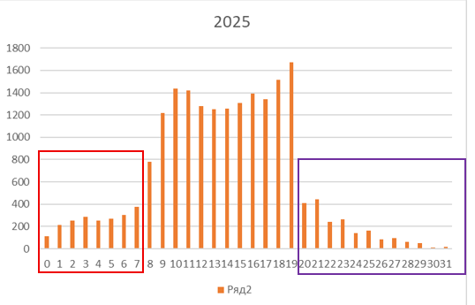
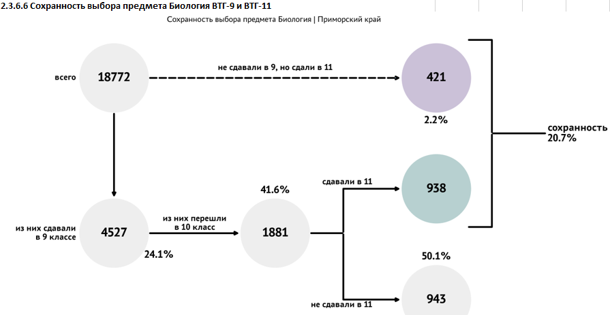
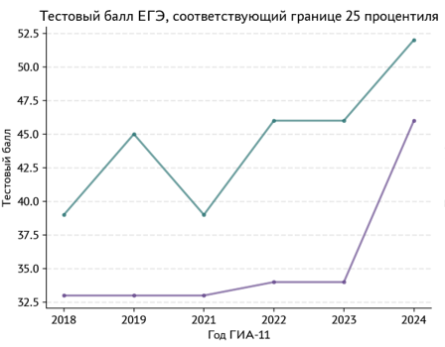
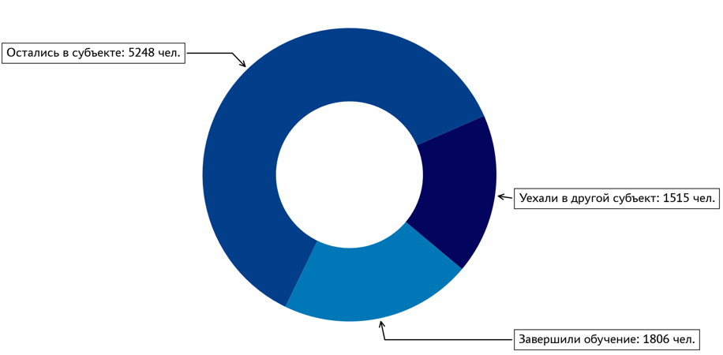
Проблематика. Есть над чем работать?
Объективность
Математика. ОГЭ. 2025 г.
Преемственность выбора предметов
Результативность
Математика Проф. ЕГЭ. 2024 г.
Завершение образовательного маршрута

Slide 9
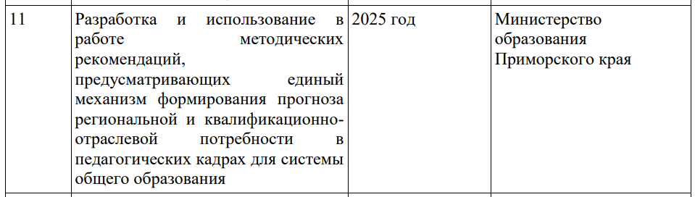
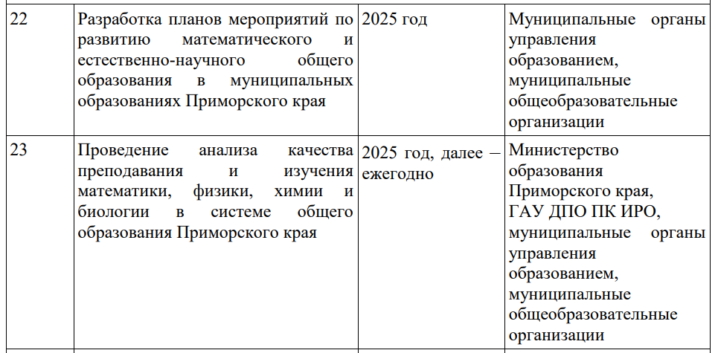
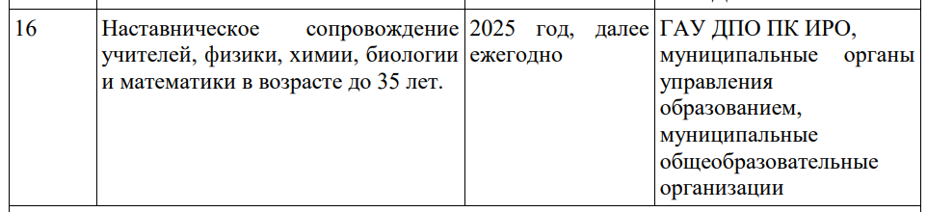
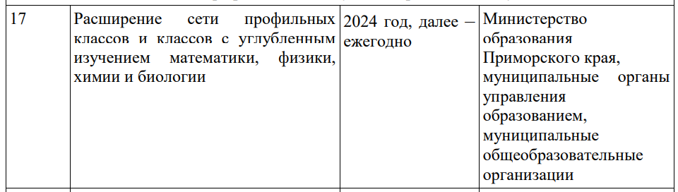
Корректные решения каких задач должны основываться на данных ГИА?
Пример.
Приказ Министерства образования Приморского края от 21.01.2025 № пр.23а-48 «О реализации регионального комплексного плана мероприятий по повышению качества математического и естественно-научного образования в Приморском крае в 2025 году и на период до 2030 года»
ОКТЯБРЬ – ВАРИАНТЫ РЕШЕНИЙ. ПРОЕКТНАЯ РАБОТА ПО АНАЛИЗУ И ПЛАНИРОВАНИЮ ДАЛЬНЕЙШИХ ДЕЙСТВИЙ НА КАЖДОМ УРОВНЕ УПРАВЛЕНИЯ ОБРАЗОВАНИЕМ

Slide 10
Корректные решения каких задач должны основываться на данных ГИА?
Образовательный процесс с … класса? | Профилизация? | Профориентация? | Кадры? | Дополнительное образование? | Воспитание?
ОКТЯБРЬ – ВАРИАНТЫ РЕШЕНИЙ. ПРОЕКТНАЯ РАБОТА ПО АНАЛИЗУ И ПЛАНИРОВАНИЮ ДАЛЬНЕЙШИХ ДЕЙСТВИЙ НА КАЖДОМ УРОВНЕ УПРАВЛЕНИЯ ОБРАЗОВАНИЕМ

Slide 11

Спасибо за внимание!
Электронная почта test@rustest.ru
ВКонтакте и Телеграм @fct_rustest
Бурдакова Анна Александровна
тел. +7 916 241 94 62
АBurdakova@rustest.ru

